Slide 1
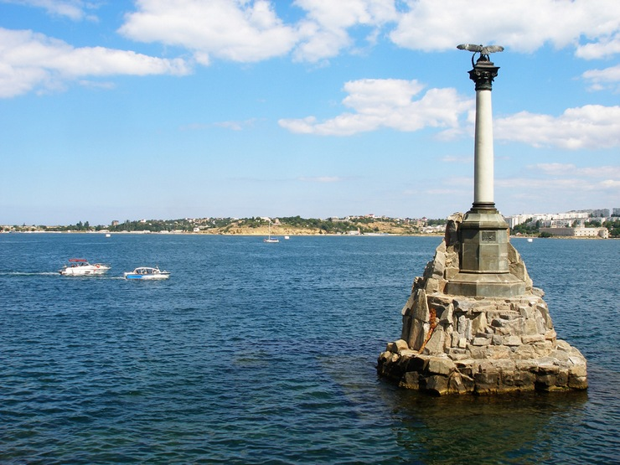
Севастополь останется русским!

Slide 2
9 мая мы празднуем День Победы советских войск в Великой Отечественной войне. Этот праздник не может никого оставить равнодушным. Память о Великой Отечественной войне и о Дне Победы бережно хранится и передаётся из поколение в поколение. Мы приглашаем Вас в Севастополь город-защитников, город-тружеников, город-героев.

Slide 3
ГОРОДА-ГЕРОИ - Москва - Ленинград (ныне Санкт-Петербург) - Новороссийск - Тула - Смоленск - Мурманск - Волгоград (бывший Сталинград) - Одесса - Керчь - Киев - Минск - Брестская крепость-герой
Севастополь 8 мая 1965 года Севастополю присвоено звание «Город-герой».

Slide 4
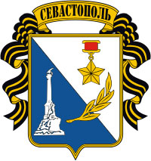
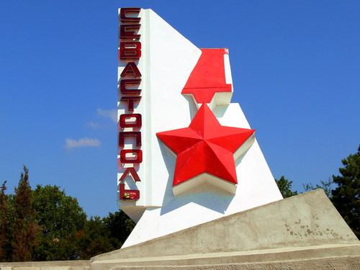
Севасто́поль - город федерального значения Российской Федерации, расположенный на юго - западе Крымского полуострова, на берегу Чёрного моря. В Севастополе находится главная военно - морская база Черноморского флота Российской Федерации. Город- герой.

Slide 5
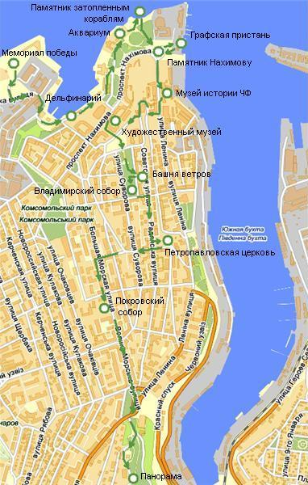

Slide 6
Крымский полуостров, благодаря своему географическому положению и мягкому климату, стал настоящим центром северного Причерноморья еще в древние века. Киммерийцы, скифы, сарматы, греки, хазары - лишь малая часть народов, пытавшихся в разное время закрепиться на полуострове. В XI веке Крым стал частью Древней Руси. Позже полуостров оказался под властью Золотой Орды, а спустя еще некоторое время Османской Империи. В результате поражения османов в русско-турецкой войне 1768-74 гг. Крым вошел в состав Российской Империи. После революции 1917 года полуостров оказался сначала под влиянием Германии, а позже — Франции и Англии, которые на протяжении всего XIX века старались вытеснить Российскую Империю из Крыма, заключая союзы с Османской империей и посылая свои корабли в Черное море. Такое пристальное внимание к Крыму отнюдь не черноморских держав объяснялось уникальным положением полуострова. Вдаваясь в Черное море более чем на 200 километров, он был идеальной морской базой, откуда можно было контролировать значительную часть черноморского бассейна. Бухты Крыма, хорошо укрытые с моря и с суши, как будто специально созданы для военно-морских баз. В 1920 году войска Красной Армии выбили из Крыма всех интервентов, и полуостров вошел в состав СССР.

Slide 7
История города Севастополя началась в далеком 1783 году, когда 2 мая в Ахтиарскую бухту вошли 5 фрегатов, 2 донских корабля, 3 вооруженные шхуны и один палубный бот под командованием адмирала Федота Клокачева.
Незадолго до этого, бухту заприметил великий русский полководец Александр Васильевич Суворов, командовавший русскими войсками в Крыму. Удобное расположение, размеры и глубина фарватера давали прекрасные возможности для базирования в бухте флота и строительства крепости, адмиралтейства, верфи и портовых сооружений.
Первоначально город назывался Ахтиар, потому что ранее на этих землях существовало татарское поселение Ахти-яр. 10 февраля 1784 г. по указу Екатерины II в Ахтиарской бухте было начато строительство крепости, город был переименован в Севастополь, что в переводе с греческого языка означает «Город достойный поклонения». Название состоит из двух греческих слов Σεβαστος (Cебастос) - «высокочтимый, священный» и πολις (полис) - «город». Себастос — эквивалент латинского титула «Август», поэтому Севастополь означает и «августейший город», «императорский». Случилось это после крымской войны 1768-1774 года, когда Крым отошел России. Севастополю суждено было стать главной базой нового российского флота.

Slide 8
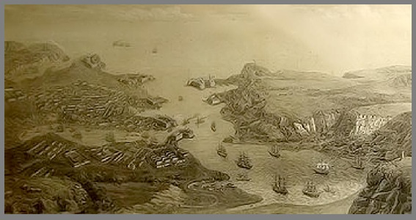
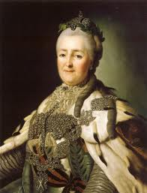
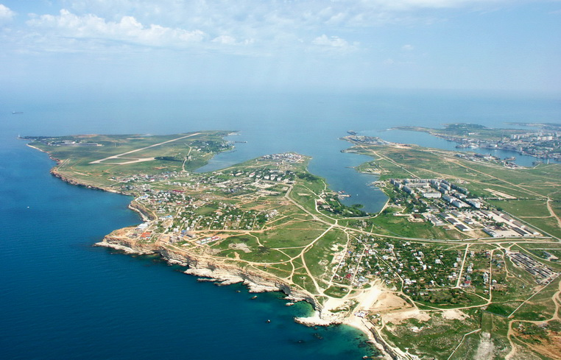
Ахтиарская бухта, 1783
Ахтиарская бухта, 2010

Slide 9
Графская пристань - одна из самых известных достопримечательностей города. Для Севастополя, такой же символ, как для Москвы Красная площадь. Её обустроил Потёмкин в 1787 году к визиту Екатерины II, колоннада со скульптурами в обе войны разрушалась, но воссоздавалась после них в первоначальном виде. Графская пристань Севастополя известна не только своими художественными достоинствами, она связана с важнейшими историческими событиями города. О них повествуют многочисленные мемориальные доски из белого мрамора, установленные на пилонах колоннады. Это место, оказавшее наибольшее влияние на политическую историю Крымского полуострова после манифеста Екатерины II, в 1783 году, включавшего его территорию в состав Российской империи. Пристань перестраивалась, дополнялась архитектурными элементами и стала парадными вратами Севастополя и самого Крыма. Это любимое место для многих поколений горожан.

Slide 10
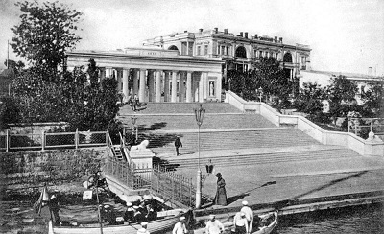
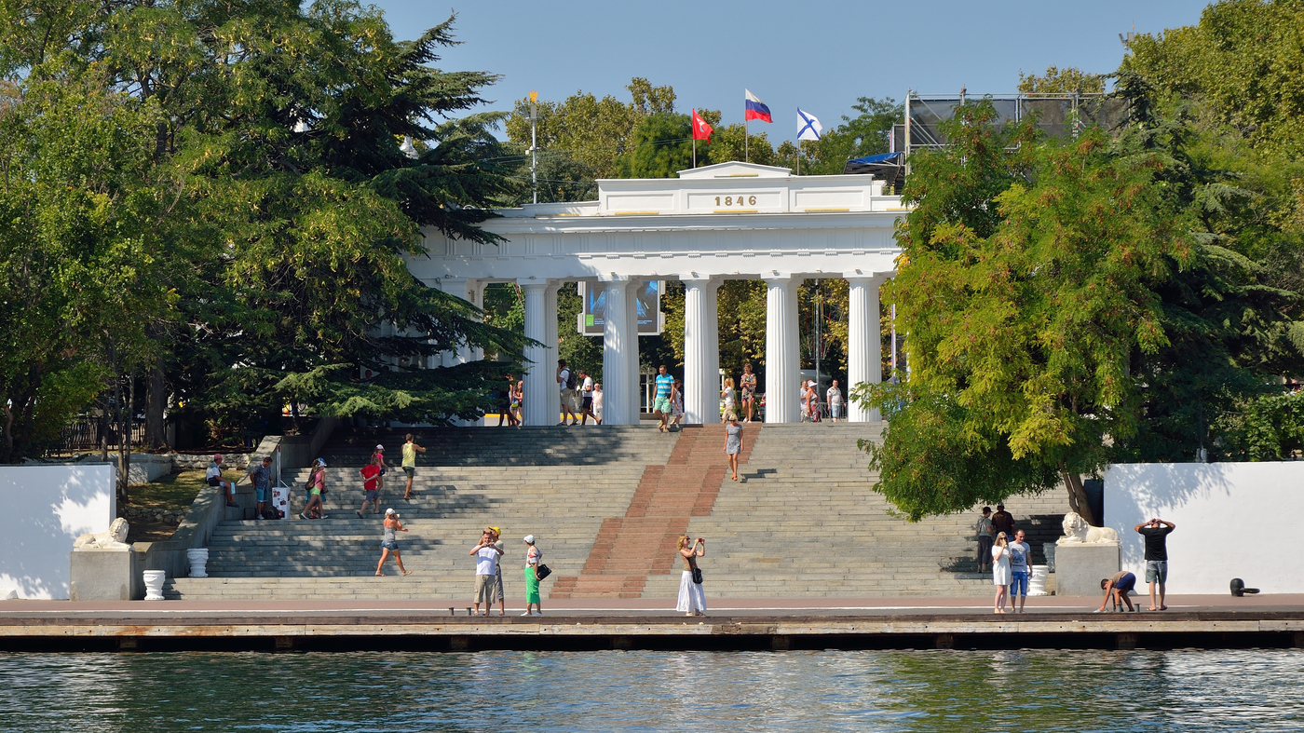
!

Slide 11
Памятник капитан-лейтенанту Александру Казарскому - скромный монумент над лестницей Матросского бульвара - первый из воинских памятников Севастополя. Лаконичную надпись «Казарскому Потомству в пример» повелел начертать император Николай I. 14 мая 1829 года, в ходе русско-турецкой войны, русские корабли, несшие дозорную службу в районе Босфора, встретили турецкую эскадру. Тихоходный бриг «Меркурий», под командованием Казарского был настигнут двумя линейными кораблями, имевшими многократное превосходство в людях и вооружении. Совет офицеров решил принять бой, и в том случае, если «Меркурий» будет сильно поврежден, взять ближайший турецкий корабль на абордаж. Последний из оставшихся в живых моряков должен был взорвать корабль. Для этого перед входом в пороховой погреб положили заряженный пистолет. Бой длился около четырех часов. «Меркурий» вывел из строя оба турецких корабля, получил 22 пробоины, но своим ходом с победой вернулся в Севастополь. Героический бриг был награжден Георгиевским флагом, боевые награды получил весь экипаж. Была заведена традиция - в составе российского флота всегда иметь корабль под названием «Память Меркурия».

Slide 12
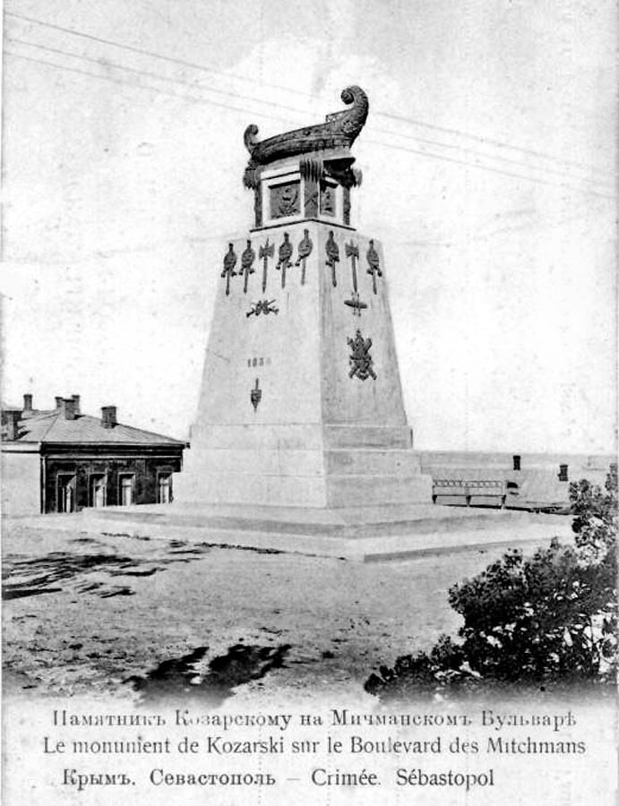
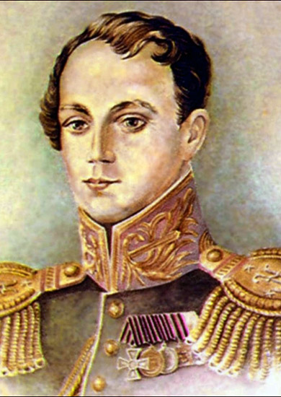

Slide 13
Не привыкать жителям города и черноморским морякам отстаивать Севастополь. B Крымскую войну 1853-1856 годов город выдержал осаду превосходящих сил войск Англии, Франции, Турции и Сардинии. Противостояние между Россией и сильнейшими державами мира- выявило слабые стороны русской армии. Парусный флот против парового, гладкоствольные ружья - против нарезных. Оборона длилась 348 дней, с осени 1854 по конец лета 1855-го и унесла сотни тысяч жизней с обеих сторон. Россия проиграла войну, но пережитый позор и смерть Николая I подтолкнули к переменам. На четвертом бастионе начинал писательский путь Лев Толстой. Снятая в 1911 году "Оборона Севастополя" стала первым русским полнометражным фильмом.

Slide 14
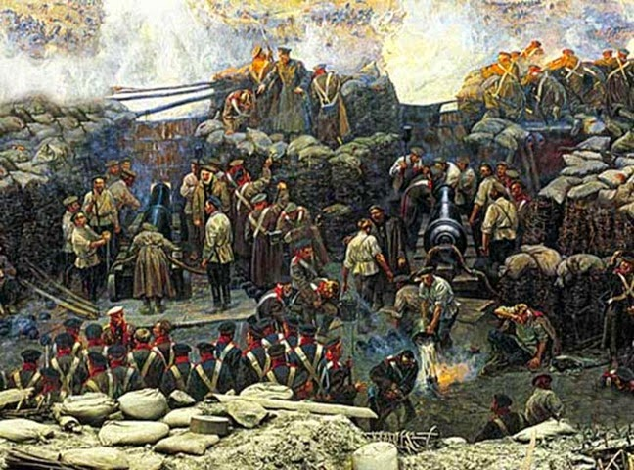
.

Slide 15
Собор Святого Равноапостольного князя Владимира или собор четырех адмиралов в Севастополе - православная церковь , место захоронения русских адмиралов и морских офицеров, памятник архитектуры и истории. Был заложен на вершине Городского холма, накануне войны, над склепом Михаила Лазарева умершего в 1851 году - первого человека, увидевшего Антарктиду. Цветущий предвоенный Севастополь был его детищем. Оборона пополнила склеп могилами ещё трёх адмиралов: Владимира Корнилова (17 октября 1854), Владимира Истомина (19 марта 1855), Павла Нахимова (12 июля 1855), собор же в разрушенном городе строился медленно и освятили его лишь в 1888 году.

Slide 16
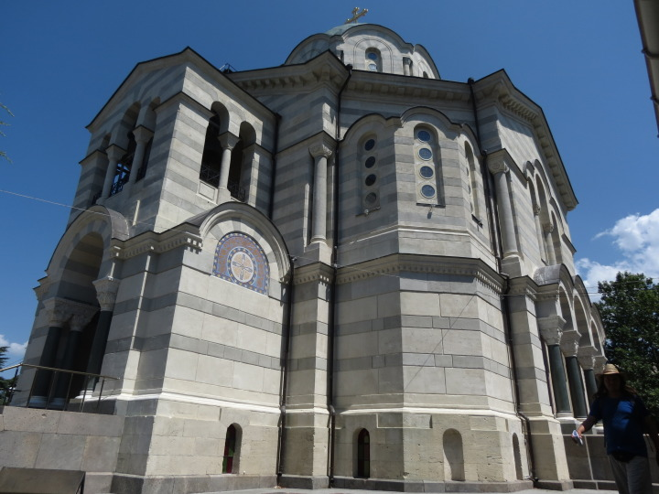

Slide 17
Памятник Затопленным кораблям – символ Севастополя, стоит в воде у Приморского бульвара с 1905 года. Туристы часто называют его "памятник погибшим кораблям", но это ошибка: парусный флот, бесполезный против английских пароходов, защитники города затопили на входе в узкую бухту, таким образом закрыв её от врага. Много в Севастополе и иных памятников той обороне и её героям – например, Нахимову на площади его имени или матросу Кошке на улице Героев Севастополя.

Slide 18
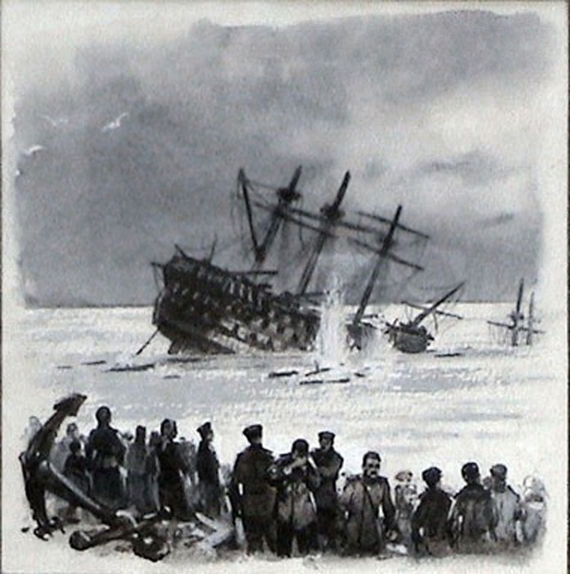
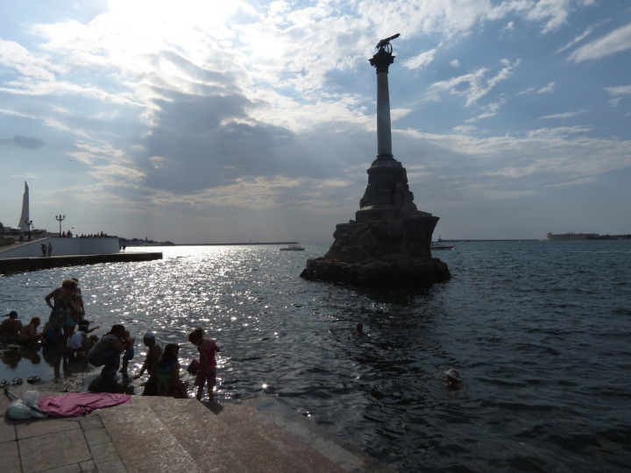

Slide 19
Укрепления и бастионы являются историческим наследием Севастополя.
Город встретил врага почти не готовым к сухопутной обороне, но дело спас Эдуард Тотлебен, военный инженер, позже построивший немало неприступных крепостей для России. В кратчайшие сроки и легчайшую смету он создал целый укрепрайон, в первую очередь - полукольцо 7 бастионов, охватывающих город с юга. Самое известное из тотлебенских укреплений - башня на Малаховом кургане, близ которой был убит Нахимов. Сохранились созданные им укрепления в других районах: укреплённый госпиталь 1-го бастиона на Корабельной стороне, стена 7-го бастиона с бойницами вдоль лестницы Крепостного переулка; башенка на увековеченной Владиславом Крапивиным 6-й Бастионной улице, да и сами названия "нумерных бастионных" улиц в разных частях города. Бастионы и люнеты также сохранились - но лишь в виде неровной земли, усеянной старыми пулями.

Slide 20
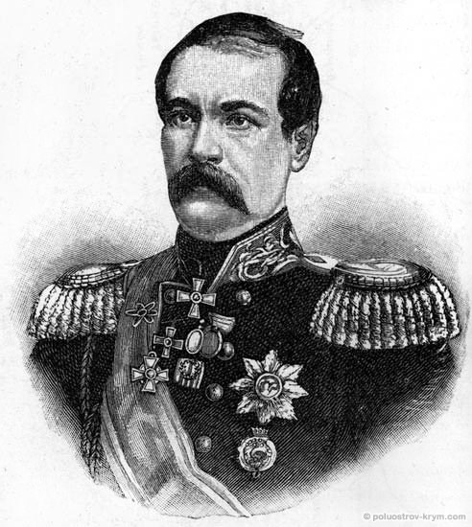
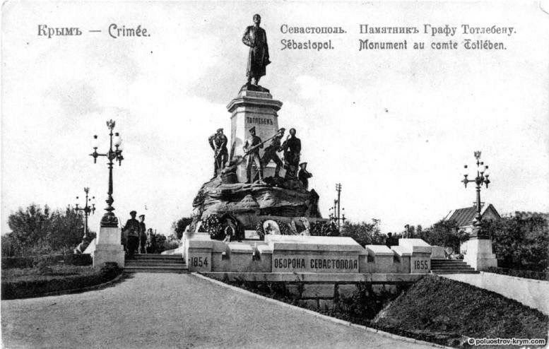
На центральной аллее Исторического бульвара, установлен памятник генералу Эдуарду Ивановичу Тотлебену.

Slide 21
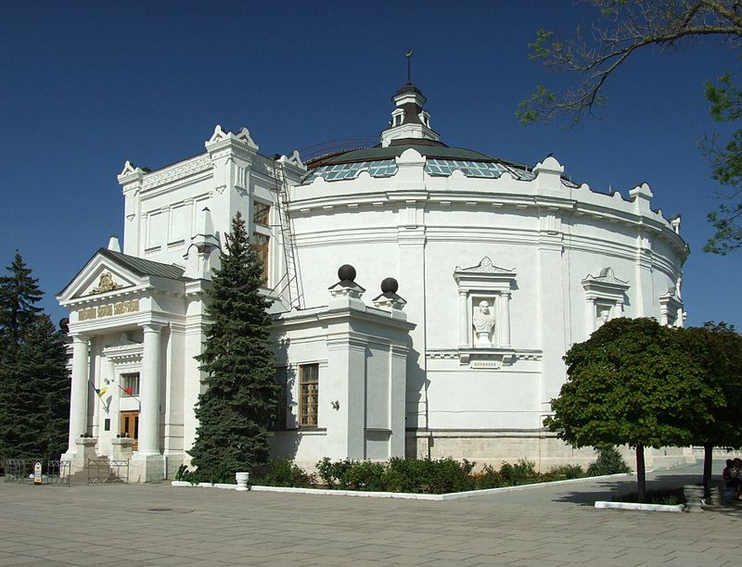

Slide 22
Севастополь стал первым в России городом - мемориалом битве. Особенно известна панорама "Оборона Севастополя" в музее героической обороны на Историческом бульваре. Автор, основоположник русского панорамного искусства, профессор класса батальной живописи Петербургской Академии художеств Франц Алексеевич Рубо, положил в основу произведения самый яркий эпизод севастопольской эпопеи - бой на Малаховом кургане 6 июня 1855 года. В этот день 75-тысячная русская армия успешно отразила натиск 173-тысячного англо-французского войска. Главным героем сражения Ф. А. Рубо считал народ.

Slide 23
лавным героем сражения Ф. А. Рубо считал народ,

Slide 24
Пройдя по Историческому бульвару чуть дальше, можно увидеть увековеченный Толстым 4-й бастион, воссозданный в боевом обличии - вплоть до цементных реплик матов из корабельного каната, защищавших артиллеристов от штутцерных пуль. Во рву - зияющие подкопы и вывороченные глыбы: следы минной войны, а на соседних холмах когда-то стоял неприятель.

Slide 25
Четвертый бастион во время первой обороны Севастополя был самым важным укреплением на Южной городской стороне города. Он располагался на Бульварной высоте - 80,8 метра над уровнем моря, на месте современного Исторического Бульвара, открывая широкий обзор на Южную бухту и Корабельную сторону. Долговременных оборонительных сооружений здесь не имелось, но многочисленные батареи делали этот бастион одним из сильнейших. В октябре 1854 года впереди фаса 4 бастиона построили батарею № 38, которая была названа в честь первого и единственного ее командира, лейтенанта 34-го флотского экипажа Н. И. Костомарова. На вооружении батарея имела четыре 24-фунтовых пушки, а впоследствии была усилена еще двумя орудиями. Батарея была оставлена в последний день обороны, 27 августа 1855 года.

Slide 26
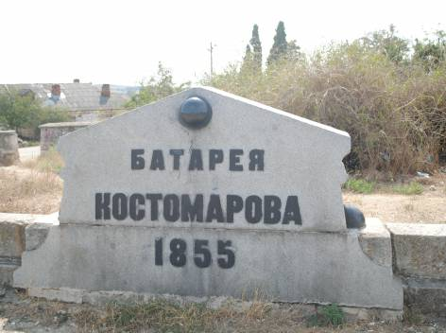
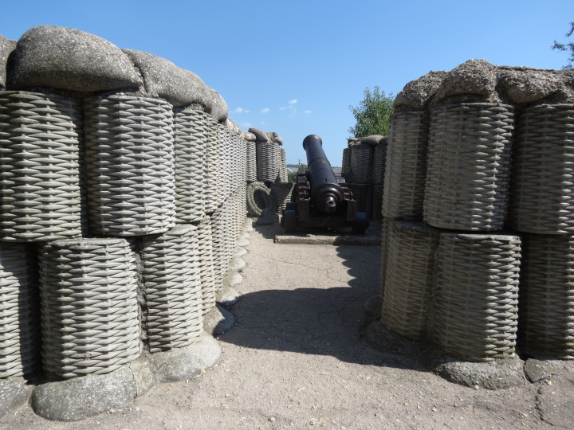

Slide 27
Братская могила русских и французских воинов на Историческом бульваре напоминает о трагедии разыгравшейся 27 августа 1855 года, в последний день обороны Севастополя. Погибших похоронили в общей могиле в районе батареи № 127. На могиле поставили деревянный крест, а в 1872 году - памятник из белого и темного мрамора. Во время Второй мировой войны он был сильно поврежден и восстановлен в 1959 году.
На гранях надписи: «Памяти воинов русских и французских, павших на Малаховом кургане при защите и нападении 27 августа 1855 года, воздвигнут на месте деревянного креста, поставленного французами». Ниже помещен текст четверостишия на французском языке, в переводе звучащее так: «Их воодушевляла победа, соединила смерть. Такова слава солдата, таков удел храбрецов».

Slide 28
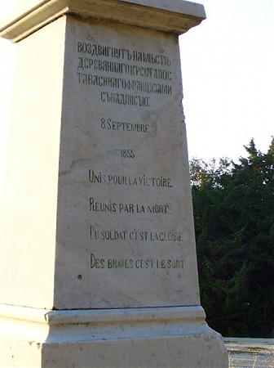
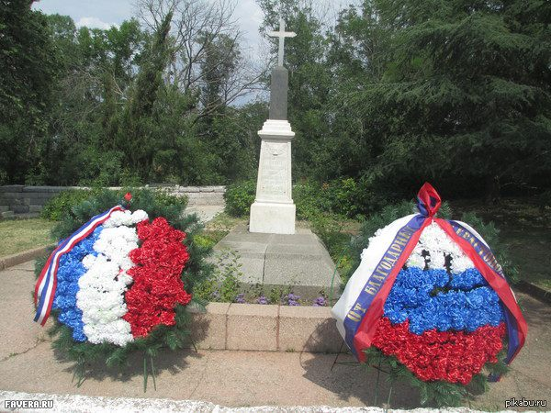

Slide 29
На Малаховом кургане проходили самые ожесточенные схватки как Крымской, так и Великой Отечественной войн. Это - памятник двух героических оборон Севастополя. Впервые название Малахов курган появилось в двадцатые годы девятнадцатого века. Он возвышается над уровнем моря почти на 100 метров. В годы Крымской войны курган был ключевой позицией обороны города от иноземных захватчиков. Накануне Первой обороны Севастополя здесь были возведены укрепления основного неномерного бастиона. Здесь сражались и были смертельно ранены великие русские флотоводцы: адмиралы В.А. Корнилов и П.С. Нахимов, вблизи кургана был убит его «бессменный часовой» - адмирал В.И. Истомин.

Slide 30
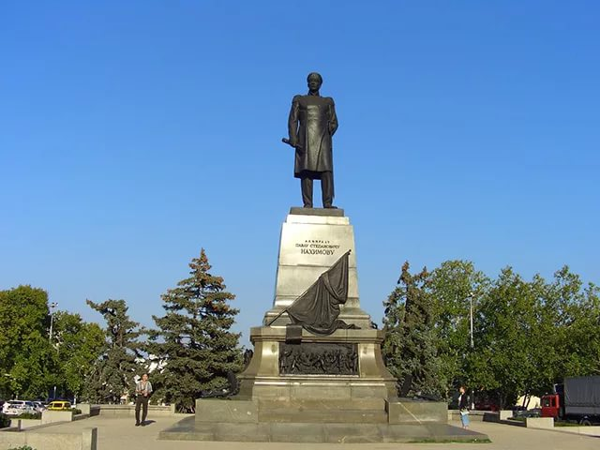
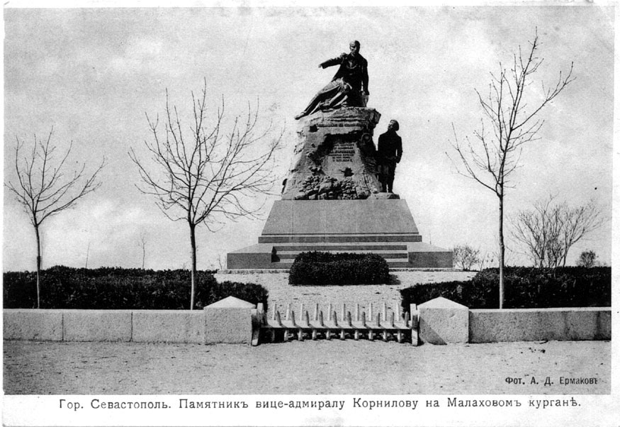
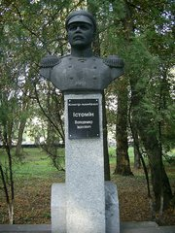

Slide 31
Братское кладбище на Северной стороне принято считать главным памятником тех событий. Его Никольский храм-пирамида (1857-1870) по сей день довлеет над бухтой. Там хоронили убитых защитников города. Всего на кладбище 130 именных могил и 472 братских, и место это не только священное, но и невероятно красивое. Защитники города сделали все возможное и невозможное что бы отстоять свой Севастополь.

Slide 32
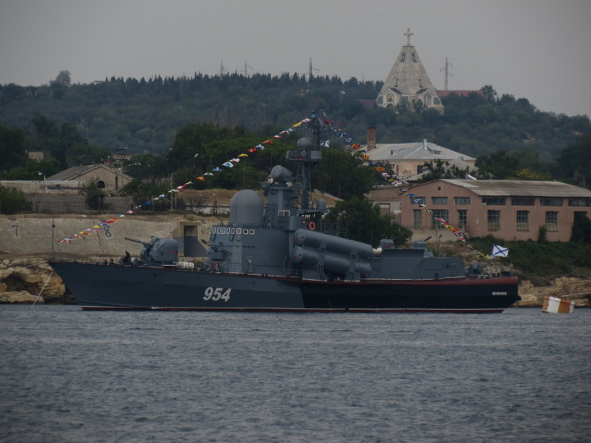

Slide 33
Враги вновь пришли в Севастополь спустя без малого сто лет. Командовал частями вермахта легендарный Эрих фон Манштейн, грозивший взять город штурмом за три дня. На деле оборона длилась 249 дней, с сентября 1941 по июль 1942 года. Немцы взяли Севастополь, потеряв убитыми и раненными 300 тысяч человек. Штурмом за три дня город взяла Красная армия в мае 1944-го.

Slide 34
Война пришла в Севастополь в 3 часа утра 22 июня 1941 года. Именно тогда орудия Черноморской эскадры и зенитные батареи открыли огонь по фашистским самолетам, рвавшимся к городу. Грозной силой стал для гитлеровцев Черноморский флот. Корабли наносили мощные удары по вражеским объектам, надводные суда и подводные лодки доставляли в осажденный город боеприпасы и пополнение. Из города на кораблях было вывезено на Большую землю 30 тысяч раненых и 15 тысяч гражданского населения.

Slide 35
Первыми жертвами войны стали мирные жители города.
Великая Отечественная война началась для Советского Союза с авианалёта на Севастополь. Это была даже не бомбардировка: немцы хотели поставить минное заграждение на входе в бухту. Но одна из мин в 3:52 по местному времени упала на дом на углу нынешних улиц Нефёдова и Партизанской. Его жильцы - 21 человек, в том числе семьи Соколовых, Бабаевых, Годуадзе, Мангупли, стали первыми из 27 миллионов жертв Великой Отечественной. На кладбище церкви Всех Святых есть могила семьи Соколовых, а на месте дома - скромный памятный знак.

Slide 36
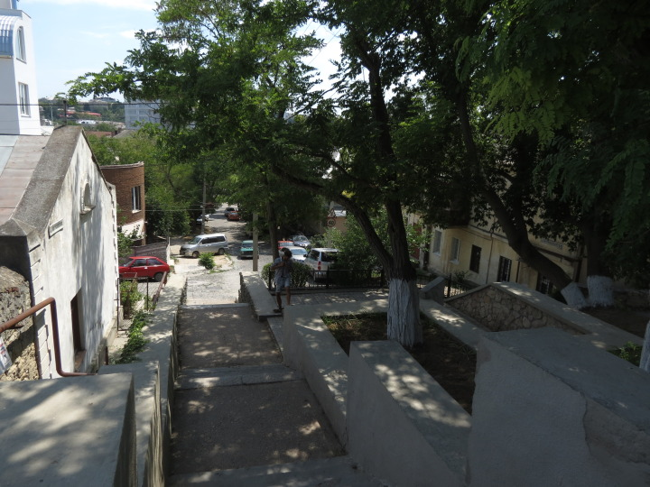

Slide 37
Скульптура «Солдат и матрос» стоит на Хрустальном мысу. Чуть поодаль – обелиск "Штык и Парус" (1977). По дороге к монументу, на улице адмирала Владимирского, можно увидеть бетонные сооружения батареи №11 и дальномерный пункт рубежа XIX-XX веков, также участвовавших в той обороне.

Slide 38
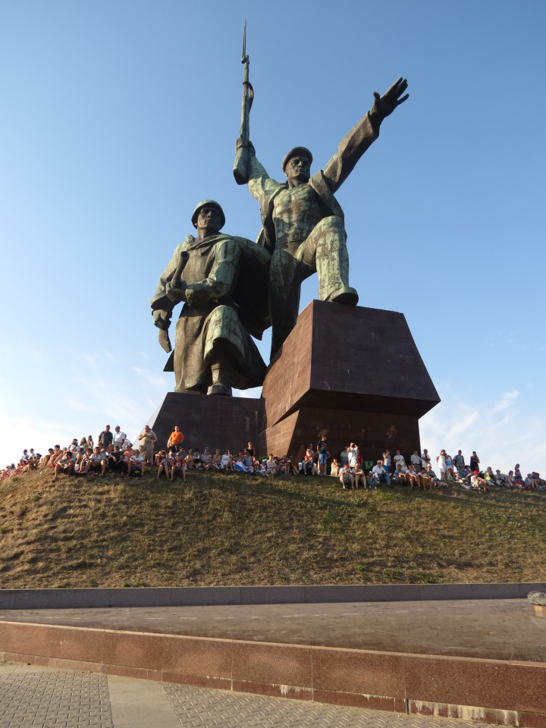
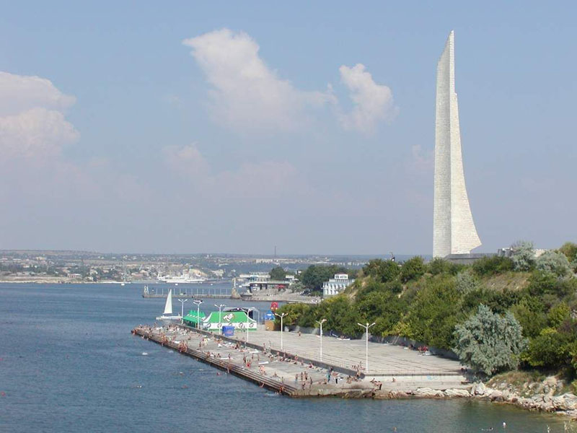

Slide 39
Подземные объекты.
В 1941-42 годах под ураганными обстрелами город начал зарываться в землю, в толще холмов строились госпитали, электростанции, фабрики, штабы.

Slide 40
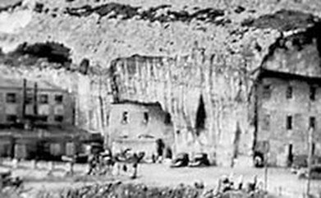
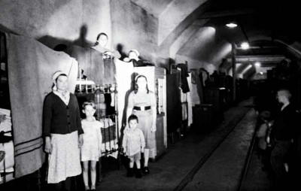

Slide 42
Малахов курган - тактически важная высота Севастополя на Корабельной стороне. Малахов курган оставался ключевой высотой и в годы Великой Отечественной войны. Батарея лейтенанта Алексея Матюхина с его вершины исправно била по немецким позициям. Курган был перепахан воронками, но взять его захватчики смогли только штурмом. Ныне в парке на Малаховом кургане воссозданы орудийные позиции и инфраструктура батареи, а на Аллее Дружбы ещё стоит чахлое миндальное деревце - уцелевшее в тех боях. В настоящее время входит в черту города и является одним из самых посещаемых туристами мест в городе.

Slide 43
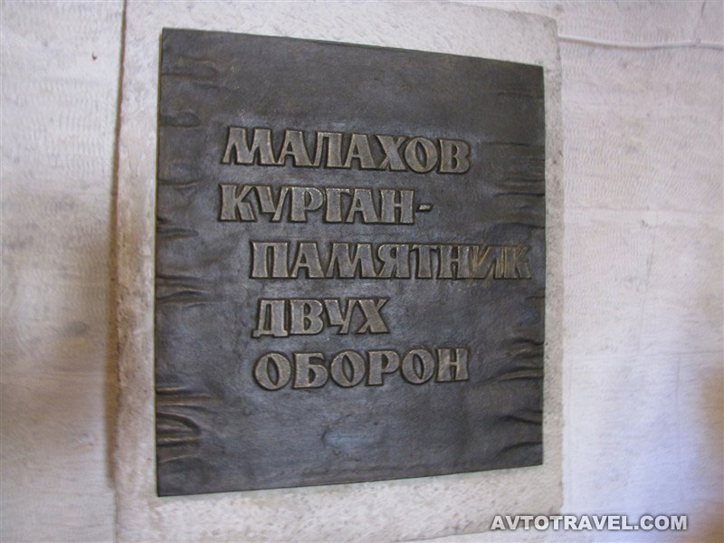
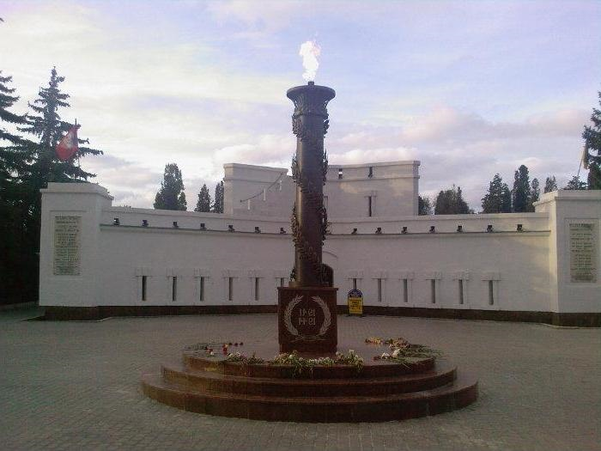

Slide 44
Сапун-гора - мемориал посвящён освобождению города в мае 1945 года. Укрепрайон с которой как на ладони вся Балаклавская долина, обустроили немцы. Красная Армия взяла его за один день. Теперь на горе стоят два обелиска, диорама "Штурм Сапун-горы", часовня, музей военной техники… в том числе немецкой.
В Севастополе десятки памятников: героям, сражениям, просто Победе и Славе.

Slide 45
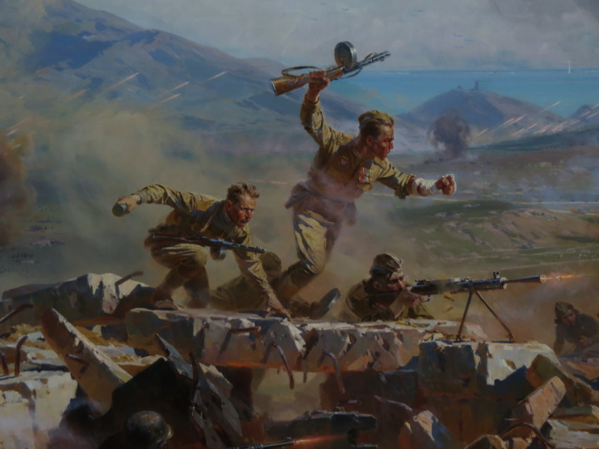

Slide 46
35-я Батарея. Пожалуй, самое трагическое место Севастополя. Руины батареи и аэродрома на самом западном городском мысу Херсонес, обращёные не к бухтам, а в открытое море. Построенная в первой трети ХХ века батарея, надёжно защищала город с моря, но стала последним рубежом сухопутной обороны. Здесь немцы добивали сражавшихся до последнего защитников города.

Slide 47
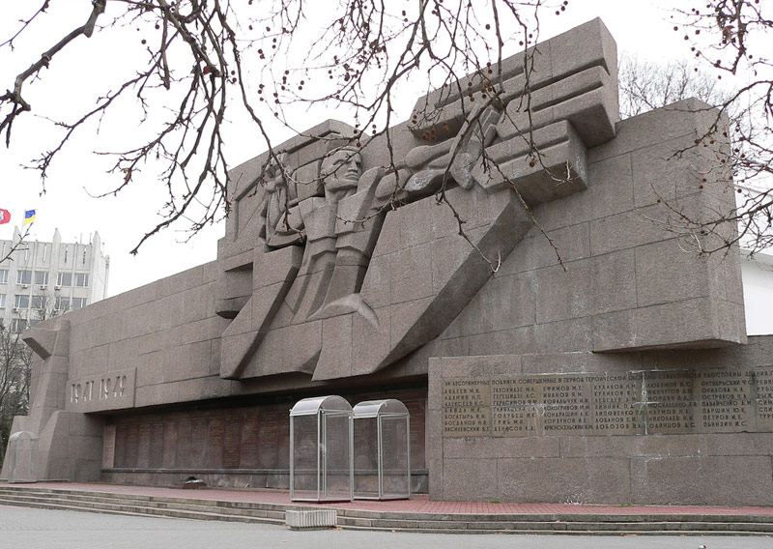
Обелиск Славы
на Сапун-горе
Мемориал героев обороны Севастополя 1941-1942

Slide 48
Подводникам-черноморцам

Slide 49
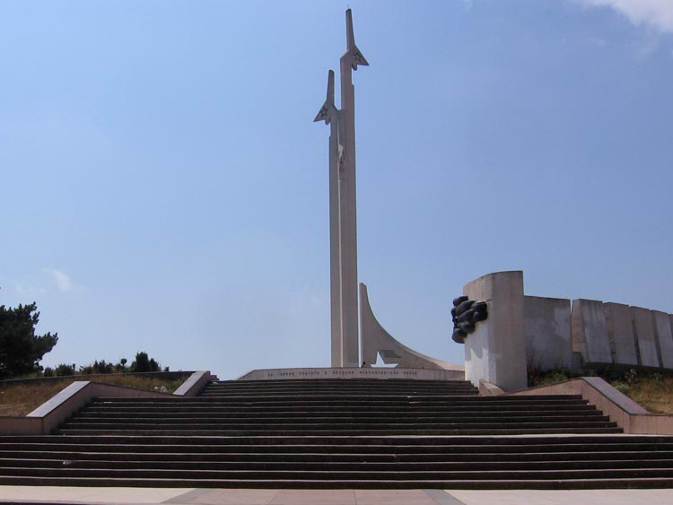
Памятник мужеству авиаторов-черноморцев
Памятник лётчикам на Малаховом кургане

Slide 50
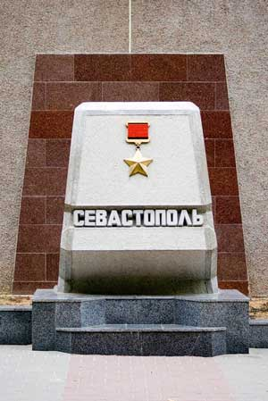
За боевые отличия 44 воинам, участвовавшим в тех битвах, было присвоено звание
Героя Советского Союза, свыше 39 000 человек получили медаль «За оборону Севастополя».

Slide 51
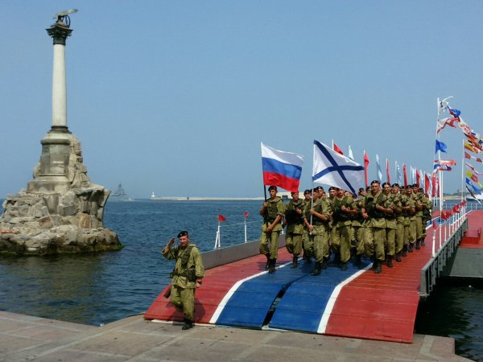
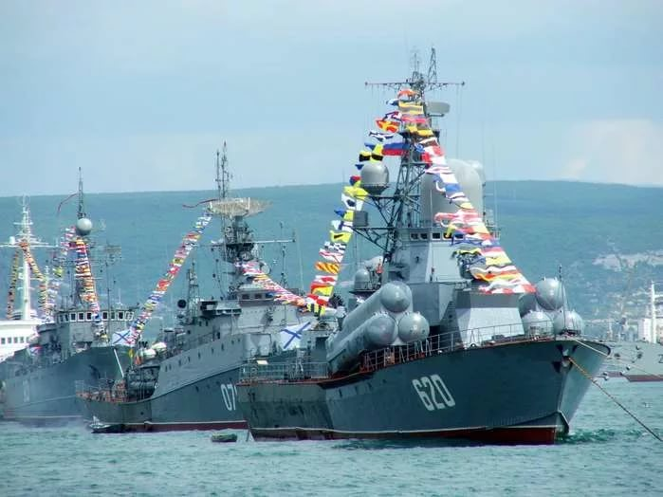
Общим памятником всех трёх оборон можно считать парад кораблей Черноморского флота на День ВМФ – уже не первое десятилетие главной праздник Севастополя

Slide 52
Источники:
1. К.А. Кочегаров. Крым в истории России. Методическое пособие. М., «Русское слово»,
2014
2. Интернет-ресурсы:
- ordenrf.ru
- city-heroes. blogspot.com

